Slide 1



运输层：从端口到拥塞控制
汇报人：甘芝清 黄慧雯 林银蕊
汇报日期：2025/12/26

Slide 2


01.
运输层角色与端口
02.
UDP极简之道
目录
03.
CONTENTS
TCP连接与字节流
04.
TCP报文与可靠传输
05.
流量与拥塞双控
06.
连接生死与协议对比
07.
本章回顾与展望

Slide 3



01
运输层角色与端口

Slide 4
端到端逻辑通信的守门人
运输层：为应用进程提供端到端服务，屏蔽网络核心细节
应用层
运输层
网络层
应用进程
进程到进程 (端到端)
主机到主机
复用 (Multiplexing)
分用 (Demultiplexing)
多个应用进程可同时使用运输层服务
将数据正确交付给目的应用进程

Slide 5
端口：进程地址的16位门牌
端口号是一个16比特的标识符，用于标识本主机内的应用进程，只具有本地意义。
0
1024
49152
熟知端口
登记端口
短暂端口
0-1023 (如 HTTP:80)
1024-49151
49152-65535

Slide 6
02
UDP极简之道

Slide 7
UDP：无连接报文的原子投递
UDP将应用层报文视为一个整体进行发送，保留报文边界，不合并，不拆分。
应用层报文
UDP数据报
App Message 1
Header + App Message 1
应用层报文
UDP封装
UDP数据报
App Message 2
Header + App Message 2
无连接: 发送前无需建立连接
不可靠: 尽最大努力交付
低开销: 固定8字节首部

Slide 8
伪首部
校验和里的跨界借址
为确保数据正确送达端点，UDP计算校验和时会临时加入一个12字节的“伪首部”，包含源/目的IP地址等信息，用于验证数据的端到端完整性。
UDP 伪首部 (Pseudo Header)
源 IP 地址
32 bits
目的 IP 地址
32 bits
协议字段
8 bits (值为 17)
伪首部仅用于计算，不随数据报传输，是运输层与网络层协作的巧妙机制。
UDP 长度
16 bits

Slide 9
03
TCP连接与字节流

Slide 10
TCP：面向连接的可靠字节管道
TCP提供全双工、可靠、有序、无差错、不丢失、不重复的字节流服务。
发送方进程
接收方进程
TCP 连接
面向连接
可靠交付
面向字节流
通信前建立连接
无差错、不丢失、不重复
数据被视为无结构字节流

Slide 11
套接字 (Socket)
连接端点的二元坐标
TCP连接的端点不是主机，也不是进程，而是套接字。一个套接字由IP地址和端口号共同构成。
Socket = (IP地址 : 端口号)
客户端套接字
↔
服务器套接字
(cli_IP : cli_Port)
(srv_IP : srv_Port)
一个TCP连接由一对套接字 (Socket1, Socket2) 唯一标识。

Slide 12
04
TCP报文与可靠传输

Slide 13
TCP报文段首部：字段里的控制密码
固定首部20字节，包含实现可靠传输、流量控制和连接管理的关键字段。
序号 & 确认号
数据偏移
窗口
实现可靠传输的核心，按字节编号，确保数据有序、不丢失。
指示TCP首部长度，即数据部分从何处开始。
用于流量控制，告知对方自己的接收能力。
控制位 (6位)
检验和
选项
SYN : 建立连接, ACK : 确认有效, FIN : 释放连接, RST : 复位连接。
检验首部和数据部分，确保数据无误。
可变长度，用于协商MSS、窗口扩大因子等。

Slide 14
滑动窗口：连续ARQ的效率引擎
允许发送方在未收到确认前连续发送多个分组，大大提高了信道利用率。
发送窗口
接收窗口
允许连续发送的数据范围
允许接收的数据范围
1
2
3
4
5
6
7
8
9
10
已发送并确认
已发送未确认 (发送窗口)
允许发送
不允许发送
窗口大小由接收方通告，实现流量控制。

Slide 15
05
流量与拥塞双控

Slide 16
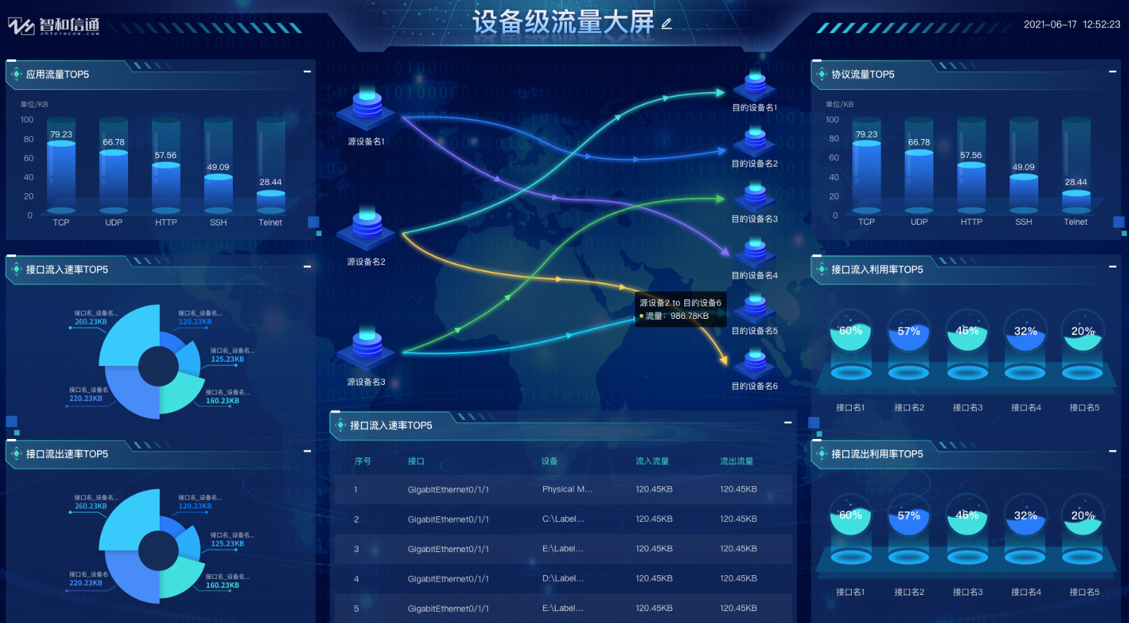
流量控制
接收方说了算
流量控制的目的是让发送方的发送速率不要太快，要使接收方来得及接收。其核心机制是利用滑动窗口中的“窗口”字段。
接收方通过确认报文中的“窗口”字段，告知发送方自己还能接收多少数据。
发送方根据接收方告知的窗口大小，动态调整自己的发送窗口。
当接收方窗口为0时，发送方停止发送，并通过 持续计时器 和 窗口探测报文 防止死锁。

Slide 17
拥塞控制：网络拥堵的减速带
防止过多的数据注入网络，避免网络中的路由器或链路过载。
慢开始
指数增长
拥塞避免
线性增长
快重传
立即重传
快恢复
乘法减小

Slide 18
06
连接生死与协议对比

Slide 19
三次握手：同步与防旧的博弈
确保双方收发能力正常，并同步初始序列号，防止历史重复连接请求造成混乱。
1
2
3
客户端
服务器
客户端
SYN=1, ACK=1
seq=y, ack=x+1
ACK=1
seq=x+1, ack=y+1
SYN=1, seq=x
通过三次交互，双方各自确认了对方的发送和接收能力，并同步了初始序列号。第三次握手可以 捎带数据 ，提高效率。

Slide 20
四次挥手：双向关断的优雅
TCP连接是全双工的，每个方向都必须单独关闭，确保数据完全传输完毕。
1
2
3
4
主动方
FIN
被动方
ACK
被动方
FIN
主动方
ACK
主动方在发送最后一个ACK后，需等待 2MSL (最长报文段寿命) 时间，确保该ACK能到达被动方，并防止旧报文干扰新连接。

Slide 21
UDP vs TCP: 简洁与复杂的对望
UDP
TCP
无连接
面向连接
不可靠交付
可靠交付
面向报文
面向字节流
无控制机制
有流量/拥塞控制
首部8字节
首部≥20字节
适用实时应用
适用文件传输

Slide 22
07
本章回顾与展望

Slide 23
五大要点串起运输层骨架
运输层通过一系列精妙机制，为应用层提供了从简单到复杂的端到端通信服务。
1
2
3
4
5
→
→
→
→
端口寻址
复用分用
UDP极简
TCP可靠
双控机制
标识应用进程
汇聚与分发数据
高效、无连接
可靠、面向连接
流量与拥塞控制

Slide 24
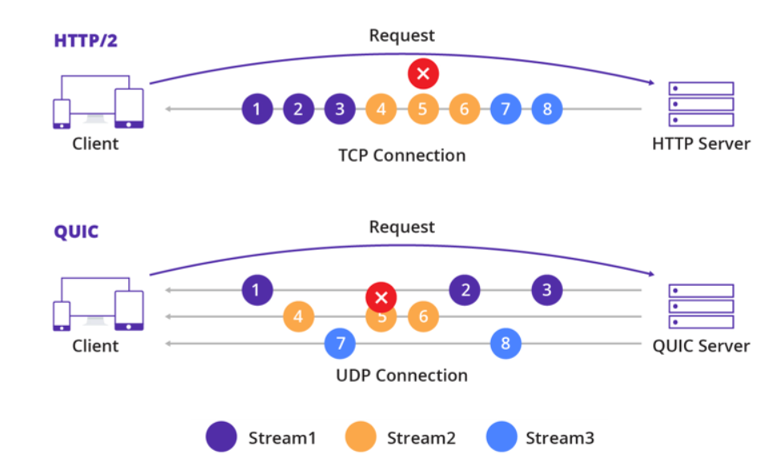
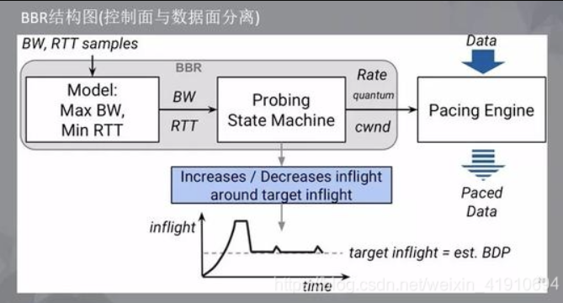
从TCP到新传输协议的未来
随着网络应用的发展，传统TCP的局限性日益凸显，催生了新的传输层协议和技术。
QUIC (Quick UDP Internet Connections)
基于UDP构建，集成了TLS加密，实现了0-RTT握手、多路复用、前向纠错等新特性，有效解决了TCP的队头阻塞问题，是HTTP/3的底层协议。
新型拥塞控制算法
如BBR (Bottleneck Bandwidth and Round-trip propagation time) 算法，不再以丢包作为拥塞信号，而是基于带宽和RTT进行动态调整，更适应现代高速网络。

Slide 25


THANK YOU FOR READING！
感谢您的观看
汇报人：甘芝清 黄慧雯 林银蕊
汇报日期：2025/12/26

